Slide 1
Curso de C++
Sesion 4: Arreglos y cadenas de caracteres en C++

Slide 2
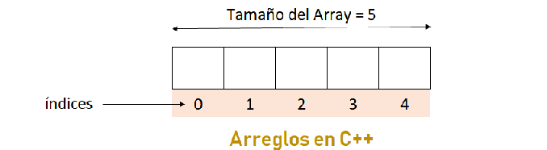
¿Qué es un arreglo?
En C++, un arreglo (o array) es una estructura de datos que permite almacenar una colección ordenada de elementos del mismo tipo. Los arreglos permiten guardar múltiples valores en una única variable, a diferencia de las variables simples que solo pueden guardar un valor.
Características de los arreglos en C++:
Tipo de dato homogéneo: Todos los elementos de un arreglo deben ser del mismo tipo (int, float, char, etc.).
Colección ordenada: Los elementos se almacenan en posiciones consecutivas de memoria, y se accede a ellos mediante un índice que comienza en 0.
Acceso por índice: Cada elemento del arreglo se puede acceder usando su índice, que indica su posición en la colección.
Tamaño fijo (generalmente): En C++ tradicionales, los arreglos tienen un tamaño fijo que se declara al declararlos.

Slide 3
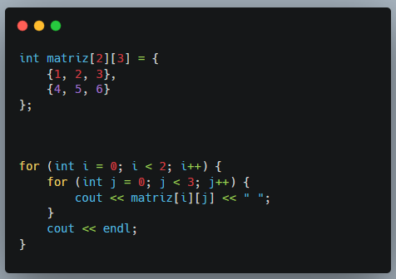
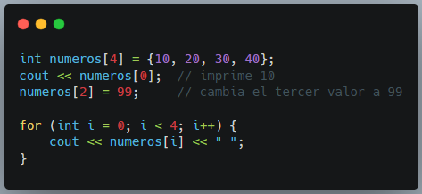
Iniliaciazion y acceso
Arreglos bidimensionales

Slide 4
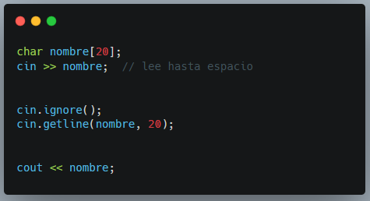
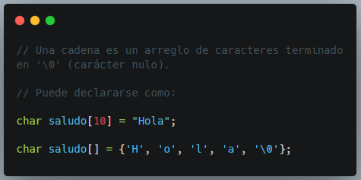
¿Qué es una cadena de caracteres?
Entrada y salida con cadenas

Slide 5
Ejercicios
Leer 10 enteros en un arreglo y mostrar solo los números primos.
Pedir al usuario 5 nombres y mostrarlos en orden alfabético.
Leer una cadena y determinar cuántas veces aparece una letra dada.
Leer una cadena y determinar si es un palíndromo.Leer 5 frases y mostrar la más larga.
Crear una matriz 3x3 y calcular la suma de cada fila y columna.
Leer 10 enteros y mostrar el promedio de los números pares.
Crear una función que reciba una cadena y devuelva cuántas vocales tiene.
Pedir una cadena y convertirla a mayúsculas (sin toupper).
Leer dos cadenas y comprobar si son anagramas (contienen las mismas letras).

Slide 6
Thank you

